Slide 1

Подготовка и проведение
ЕГЭ-2025
Ильясова Т.Ю., методист МКУ «Управление образования», муниципальный координатор ЕГЭ

Slide 2
Единый государственный экзамен (ЕГЭ) –
это основная форма государственной (итоговой) аттестации выпускников школ Российской Федерации

Slide 3
Особенности ЕГЭ
единые правила проведения
единое расписание
использование заданий стандартизированной
формы (КИМ)
использование специальных бланков для оформления ответов на задания
проведение письменно на русском языке (за исключением ЕГЭ по иностранным языкам)

Slide 4
Участники ЕГЭ
обучающиеся, освоившие основные общеобразовательные программы среднего общего образования и допущенные в установленном порядке к государственной (итоговой) аттестации (выпускники текущего года), а также выпускники прошлых лет
К прохождению ГИА допускаются учащиеся, не имеющие академической задолженности по всем предметам и имеющие допуск по итоговому сочинению

Slide 5
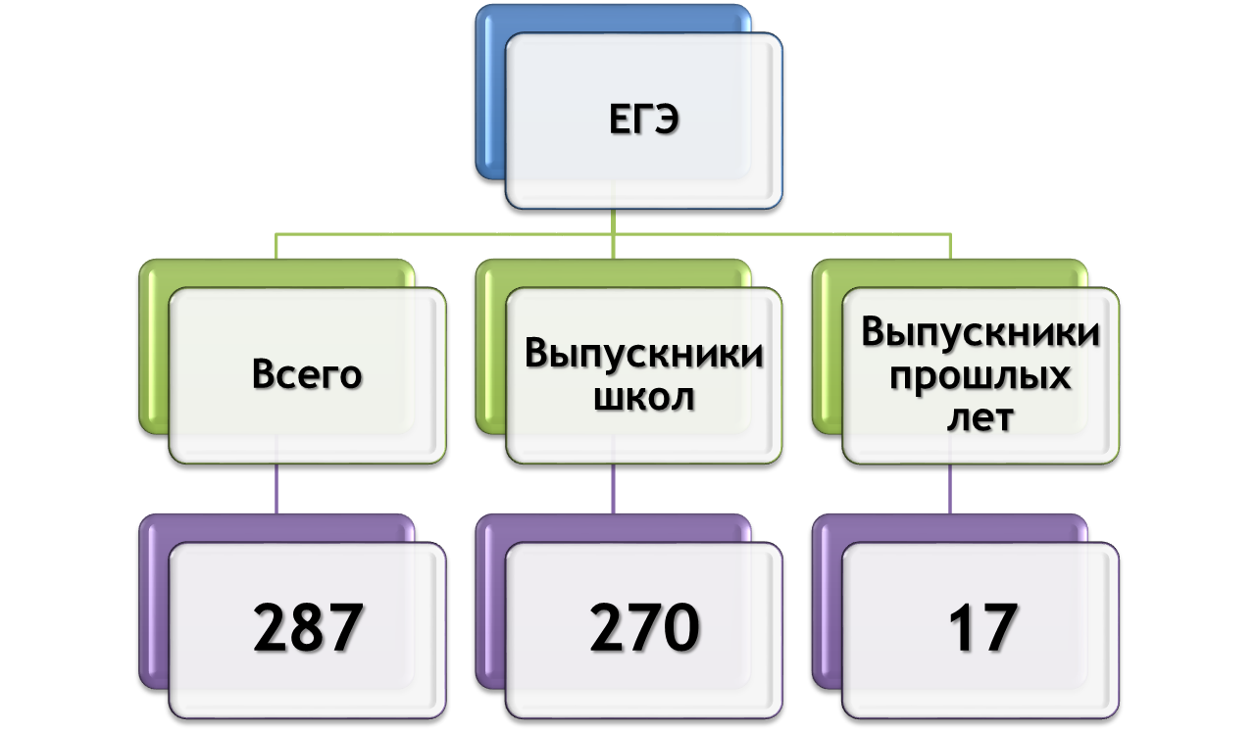
Участники ЕГЭ

Slide 6
Для получения аттестата выпускники текущего года сдают обязательные предметы – русский язык и математику.
Сдать можно любое количество предметов из списка.
Русский язык
Математика
Физика
Химия
Биология
География
История
Информатика и ИКТ
Английский язык
Литература
Обществознание
Предметы ЕГЭ

Slide 7
Выбор предметов

Slide 8
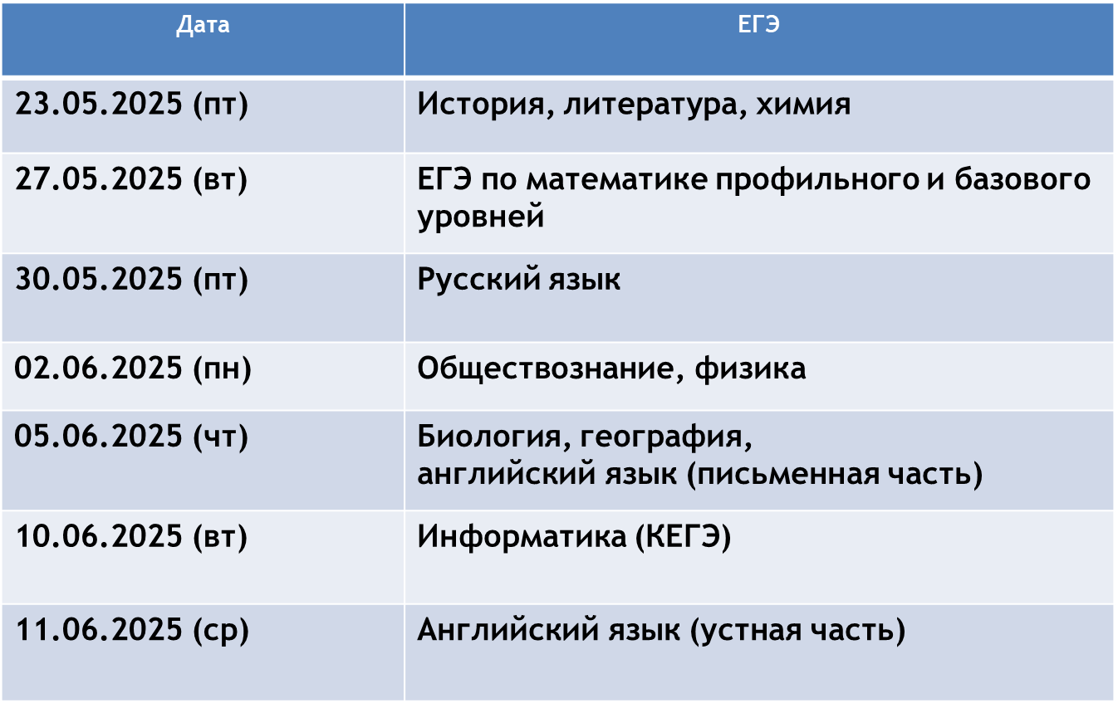
Расписание ЕГЭ -2025

Slide 9
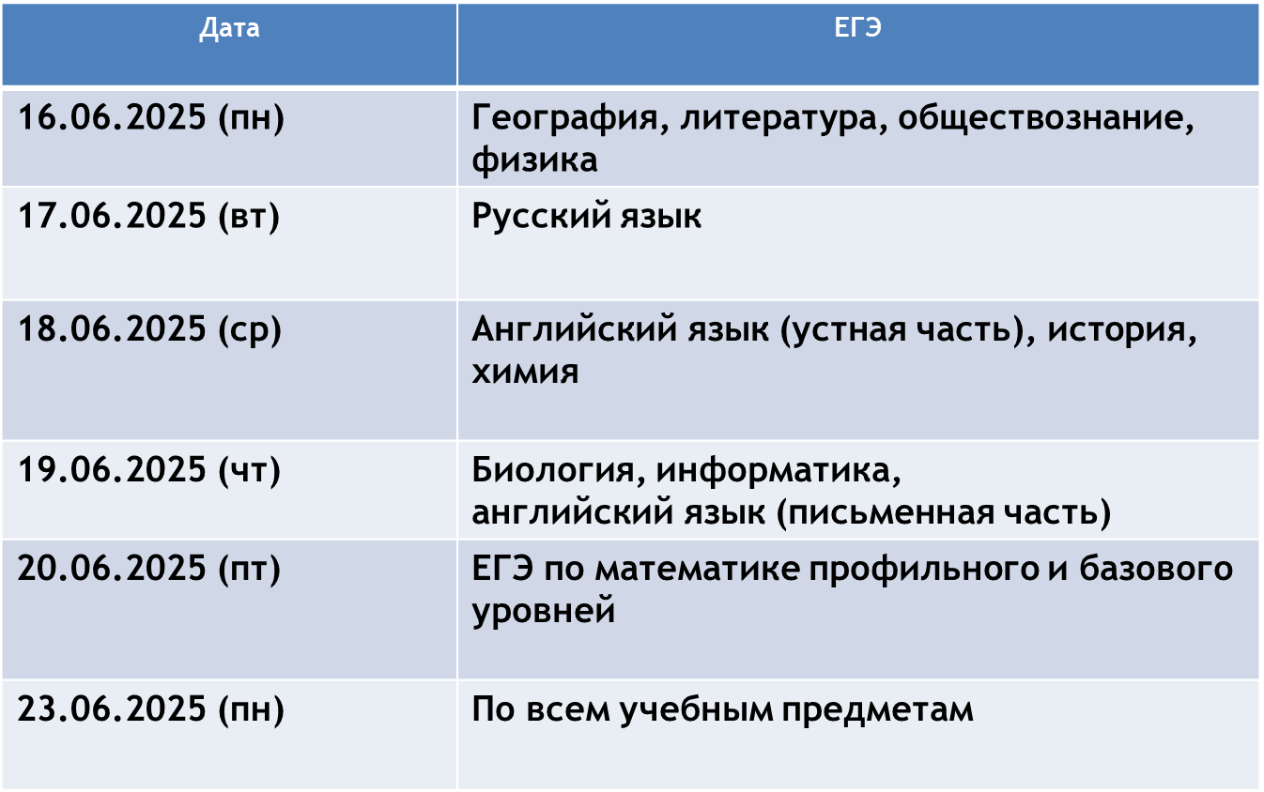
Резервные сроки ЕГЭ-2025

Slide 10
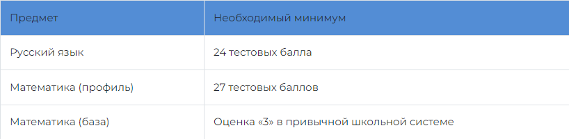
Важно!
Получить аттестат о получении полного среднего образования в 2025 году смогут выпускники, преодолевшие пороговые значения по обязательным предметам: русскому языку и математике (базовой или профильной)....
установлены следующие минимальные пороги:

Slide 11

Пересдача ЕГЭ по одному из предметов
В ходе ежегодного послания Федеральному Собранию Президент РФ Владимир Путин заявил о необходимости предоставить выпускникам возможность пересдать ЕГЭ по одному из предметов по их выбору для улучшения результата.
Эта пересдача в проводиться в том же году, когда выпускники сдавали экзамены, до завершения сроков подачи заявлений на прием в вузы.

Slide 12
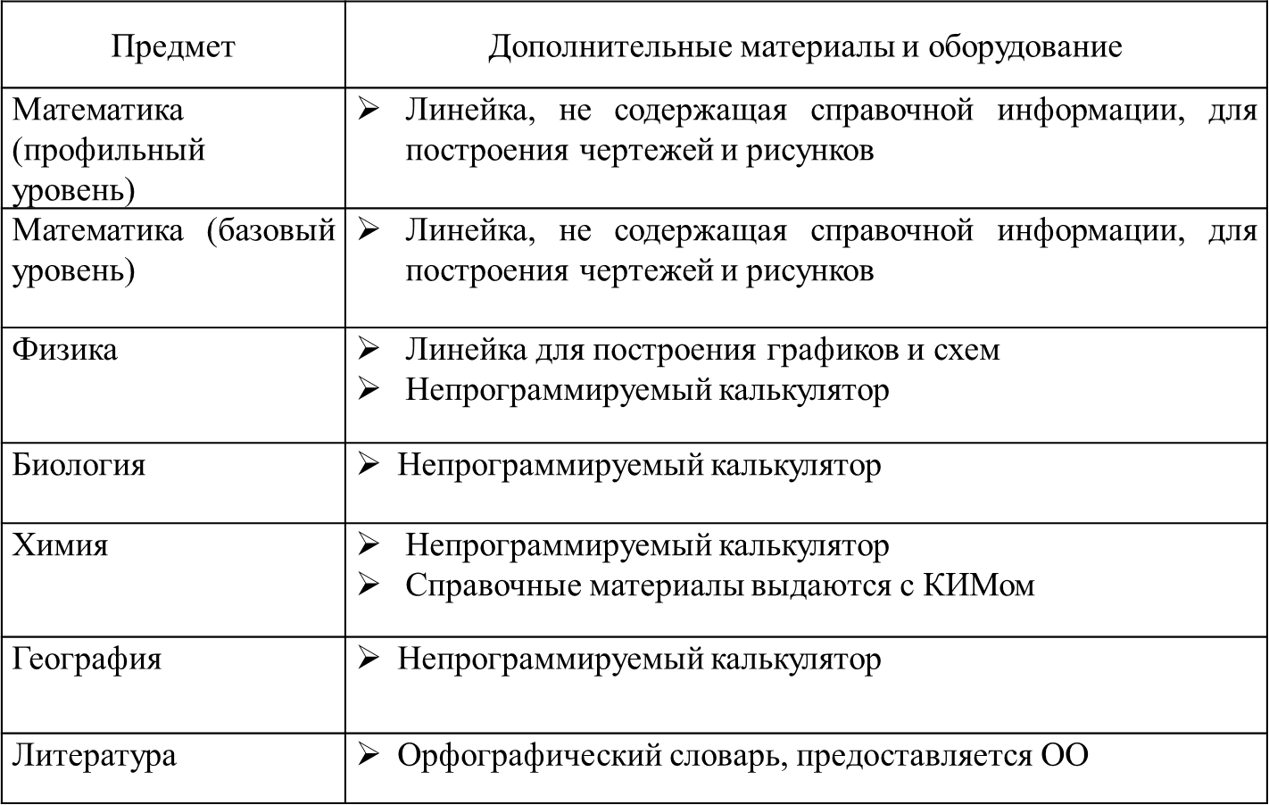
Разрешенные материалы
Паспорт
2 ручки с чернилами черного цвета
Лекарства и питание (при необходимости)

Slide 13
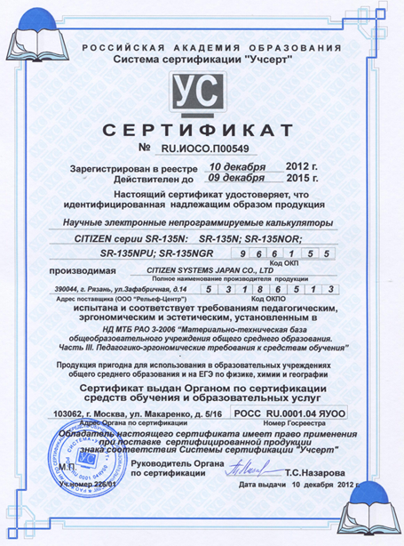
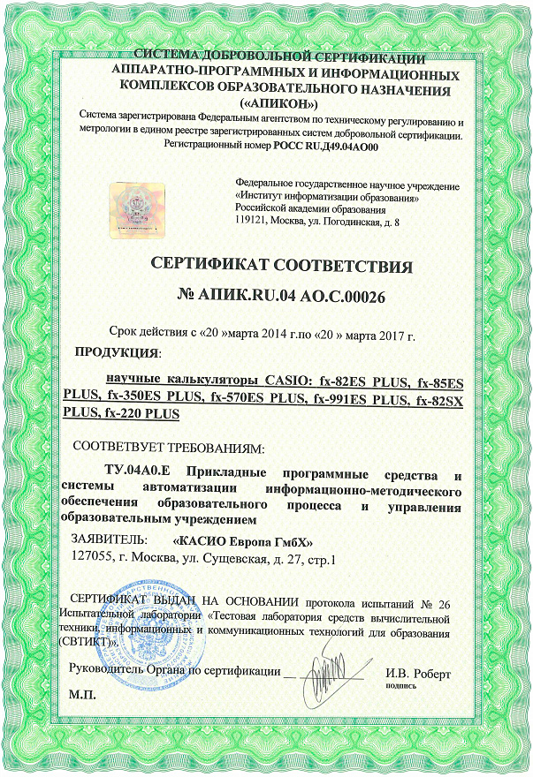
Сертификаты на калькуляторы

Slide 14
Во время экзамена участникам запрещается:
общаться с другими участниками во время проведения экзамена в аудитории;
свободно перемещаться по аудитории и ППЭ;
иметь при себе средства связи, фото-, аудио- и видеоаппаратуру, электронно-вычислительную технику, справочные материалы, письменные заметки и иные средства хранения и передачи информации;
выносить из аудиторий и ППЭ черновики, экзаменационные материалы на бумажном и (или) электронном носителях;
фотографировать экзаменационные материалы, черновики.

Slide 15
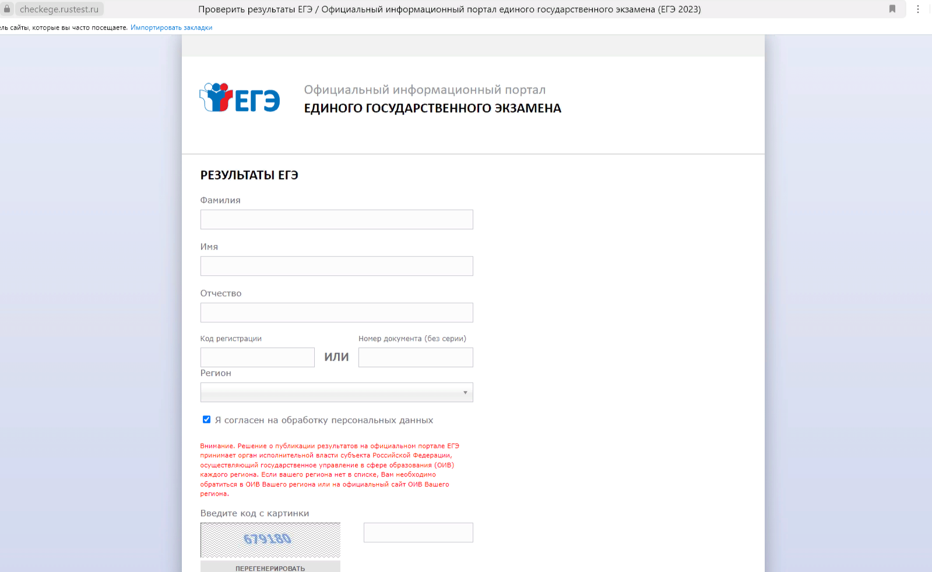
Официальный портал ЕГЭ - checkege.rustest.ru

Slide 16
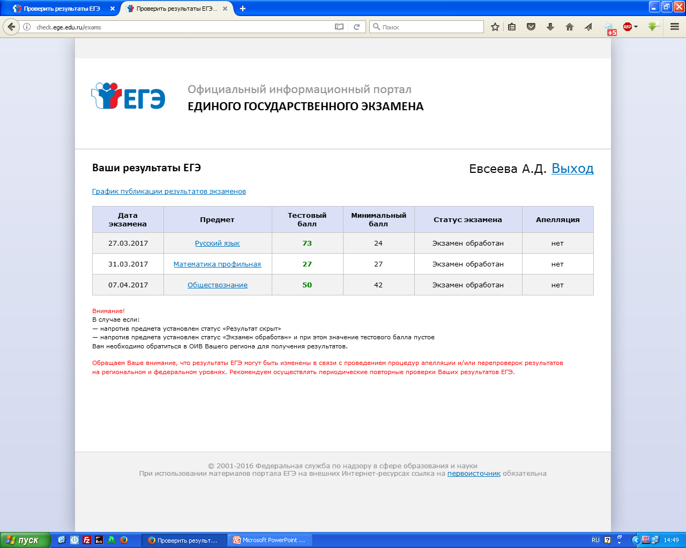

Slide 17

Виды апелляций
По процедуре
  Не выходя из ППЭ
  Рассматривается членом ГЭК на месте, решение протоколируется и утверждается председателем ГЭК
По результатам
  В течение 2 рабочих дней со дня объявления результатов.
  Предварительная консультация с действующим экспертом предметной комиссии ГЭК.
Апелляционной комиссией не принимаются апелляции по вопросам:
– содержания и структуры КИМ;
– связанным с нарушением участником ЕГЭ настоящих Правил или
«Правил заполнения бланков ЕГЭ».

Slide 18
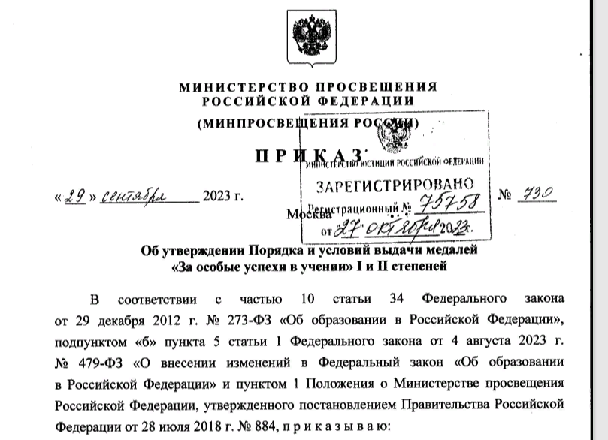
Выдача медалей «За особые успехи в учении» I и II степеней

Slide 19
Выдача медалей «За особые успехи в учении» I степени
Итоговые оценки успеваемости «отлично» по всем учебным предметам, изучавшимся в соответствии с учебным планом
Не менее 70 баллов на ЕГЭ по учебному предмету «Русский язык» и не менее 70 баллов на ЕГЭ по одному из сдаваемых учебных предметов, либо 5 баллов на ЕГЭ по учебному предмету «математика» базового уровня (для выпускников, сдающих только учебные предметы «Русский язык» и «Математика» базового уровня)

Slide 20
Выдача медалей «За особые успехи в учении» II степени
По всем учебным предметам, изучавшимся в соответствии с учебным планом, итоговые оценки успеваемости «отлично» и не более двух оценок «хорошо».
Не менее 60 баллов на ЕГЭ по учебному предмету «Русский язык» и не менее 60 баллов на ЕГЭ по одному из сдаваемых учебных предметов, либо 5 баллов на ЕГЭ по учебному предмету «математика» базового уровня (для выпускников, сдающих только учебные предметы «Русский язык» и «Математика» базового уровня)

Slide 21

Особенности проведения ГИА

Slide 22
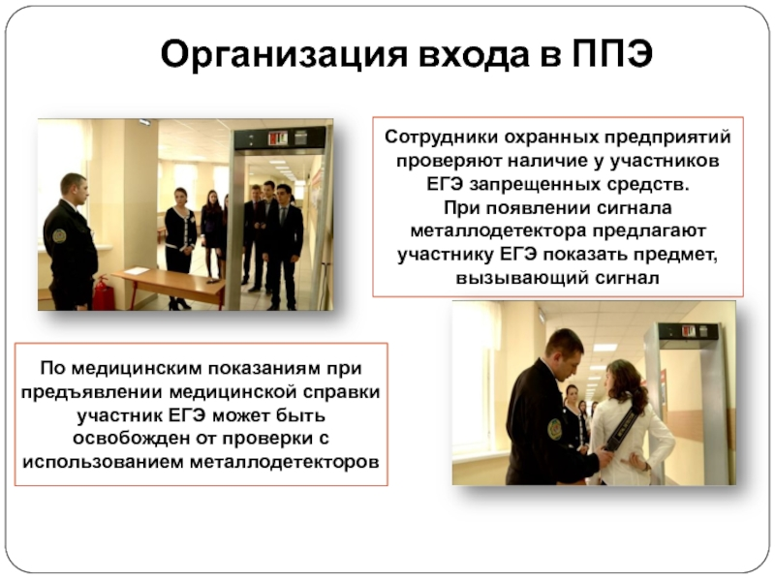

Slide 23
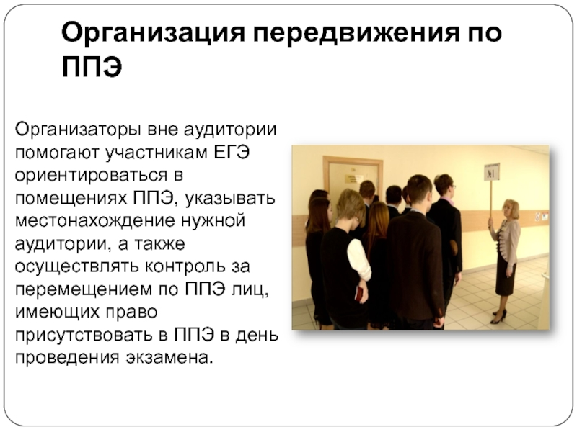

Slide 24
Оборудование аудиторий
В каждой аудитории не более 15 участников ЕГЭ
Каждому выделяется отдельное рабочее место
Аудитории оборудованы средствами видеонаблюдения
Для учащихся с ОВЗ, инвалидов специализированный принцип рассадки

Slide 25


Slide 26
По опыту прошлых лет
Участникам ЕГЭ
Не употреблять седативные препараты
Иметь прописанные лекарства, предупредить организатора
Справку о наличии металлических имплантатов (приборов) предъявлять до прохождения рамки!!! Не рисковать здоровьем
Не надевать металлические аксессуары
Одеваться по погоде
Вода в кулерах в коридорах имеется
Работать до последнего, не паниковать
Родителям
Дать всю контактную информацию (телефоны) классному руководителю
Проинформировать классного руководителя о состоянии ребенка в день экзамена (при необходимости)

Slide 27
Чтобы поддержать ребёнка, необходимо:
Опираться на сильные стороны ребёнка;
Избегать подчеркивания промахов ребёнка;
Проявлять веру в ребёнка, сочувствие к нему, уверенность в его силах;
Создать дома обстановку дружелюбия и уважения, уметь и хотеть демонстрировать любовь и уважение к ребёнку;
Будьте одновременно тверды и добры, но не выступайте в роли судьи;
Поддерживайте своего ребёнка, демонстрируйте, что понимаете его переживания.

Slide 28
Телефоны "горячих линий" ЕГЭ
8(843) 294-95-06 - отдел общего образования и итоговой аттестации обучающихся Министерства образования и науки Республики Татарстан;
8(843) 237-74-84 - Департамент надзора и контроля в сфере образования Министерства образования и науки Республики Татарстан;
(85595) 5-15-61 – заместитель начальника по учебно-методической работе
(85595) 5-12-15 – муниципальный координатор ЕГЭ

Slide 29


